Slide 1
Shape Keys

Slide 2
Shape Keys
Sirven para cambiar la forma de nuestra geometria
Se usan para crear expresiones faciales

Slide 3
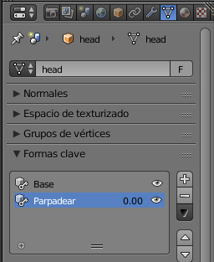
Creando un parpadeo de ojos
En modo objeto
Seleccionar la opción Datos
En Formas clave agregar 2 veces (el primero siempre es la Base)
Renombrar el segundo

Slide 4
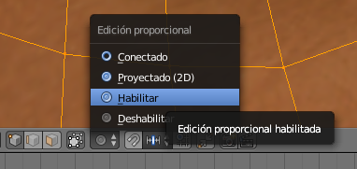
Creando un parpadeo de ojos
Seleccionamos la cabeza del modelo
Vamos a Modo Edición
Habilitamos Edición Proporcional

Slide 5
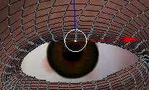
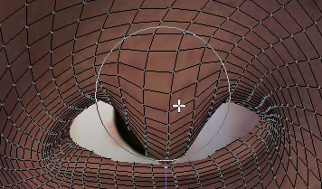
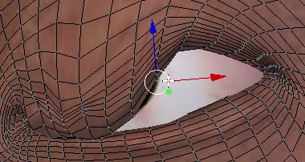
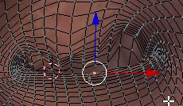
Creando un parpadeo de ojos
Ver que el tamaño del círculo no sea muy grande
Cambiamos el tamaño girando la rueda del mouse
Seleccionar los puntos y cerrar el parpado

Slide 6
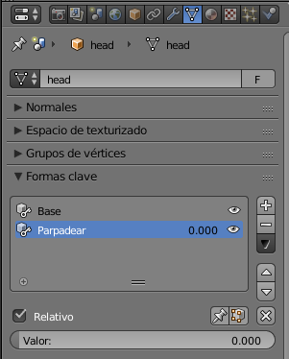

Creando un parpadeo de ojos
Vamos a modo objeto
Mover el valor de 0 a 1
Ver como el modelo cierra el párpado

Slide 7
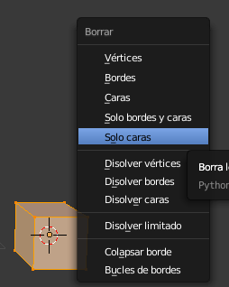
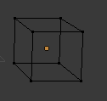
Creando figuras para los huesos
En modo objeto
Agregar un cubo
Ir a modo edición
X, borrar solo caras

Slide 8
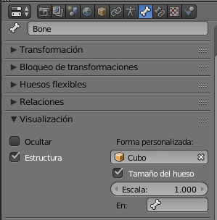
Creando figuras para los huesos
En modo pose
Seleccionar el hueso a reemplazar
Ir al menu del hueso
En Forma personalizada seleccionar el cubo
Seleccionar el checkbox Estructura

